Slide 1
El Futuro ya llego - Un mundo digital
http://bit.ly/3cqVWDr?fromRef=whatsapp
¿QUE SIGNIFICA SER UN PROFESIONAL DIGITAL?
¿Esta preparándose para serlo?
Notes:
PREGUNTAR A LA AUDIENCIA
VIDEO 1 Y VOLVER A ESTE PP
DESMITIFICAR TIC : HARD – SOFT – REDES – DATOS – PERSONAS ( OPERACIÓN ANALISIS – DECISIONES)
HABLAR DE NUEVOS CONCEPTOS: BLOCKCHAIN – BIGDATA – CRIPTOMONEDAS – DATA ANALITIC – ERP – CRM – BPM ….BI – FINTECH -
CAMBIOS TECNOLOGICOS: PROCESADORES – ALMACENAM - NUBE PARA AMBOS –
INTERNET DE LA COSAS – GOOGLE …
CAMBIOS EN PROCESOS DE ORGANISMOS: AFIP – CERTIF DIGITALES– LIBROS LEGALES SOC Y LABORALES – GOBIERNO DOC NAC ….
OPORTUNIDADES INTERNACIONALES: CERTIFICACIONES EN PROYECTOS – AUDITORIA – FINANZAS – PROCESOS – SEGURIDAD
CAPACITACIÓN EN SU MESA DE LA COCINA: YOUTUBE – UNIVERSIDADES Y ON LINE Y GRATIS POR U. OXFORD – CAMBRIDGE – CPCECABA – CPCE LOCAL Y OTROS

Slide 2
Ser un profesional digital
Es pensar y trabajar de otra manera.
Vivir en un beta permanente donde:
  Todo puede mejorarse.
  Las decisiones se basan en datos. Sin datos vas a ciegas.
  Nada -o casi nada- funciona igual: ni la relación entre marcas-consumidores, ni la forma de comprar, ni la forma de informarnos, ni la forma de comunicarnos…
  El cambio es su rutina.
Notes:
https://www.infotechnology.com/online/Los-cursos-gratis-de-Cambridge-y-Oxford-que-usan-los-ejecutivos-para-conseguir-un-ascenso-y-mejorar-el-sueldo-20190807-0001.html?utm_source=planisys&utm_medium=NewsletterInfotechnology&utm_campaign=Infotechnology&utm_content=3
LA EDUCACION NO CONCLUYE!!!!!!!!!!!! AHORA MENOS QUE NUNCA
OPCIONES ABIERTAS EN TODOS LOS NIVELES NAC INTERNAC PYMES – DEPEND INDEPEND – DOCENTES- INVESTIG -ESTADO -ONGS
CAPACITACIONES DURAS Y BLANDAS COMO : MOTIVACION – ETICOS – EMPATICOS – COLABORATIVOS ….

Slide 3
Ser un profesional digital
  La tecnología acelera el cambio.
  Trabajas colaborativamente, cambiando el “competir” por colaborar”.
  Nadie es más inteligente en solitario que en conjunto.
  Y sí, dominar herramientas digitales.
  Estar al día de las últimas tendencias.
  Pero al fin y al cabo, hablamos de herramientas. Todas las HERRAMIENTAS DIGITALES del mundo te servirán de muy poco con una mentalidad analógica y tradicional.

Slide 4
Dijimos que las decisiones se basan en datos
¿Qué tipo de datos?
Notes:
ERP
EL GRAN PROTAGONISTA EN LA ELECCION – IMPLEMENTACIÓN DEFINICIONES Y GESTION DE LOS ERP SON LOS PROFESIONALES EN CS ES.
ES LA BASE DE TODA GESTION EN LA PROFESIÓN….Y SUS IMPACTOS EN IMPUESTOS – BALANCES – REGISTROS – ANALISIS – DECISIONES ETC….
INTERNET DE LAS COSAS REGISTRA LOS MOVIM DE LOS PRODUCTOS – MARCAS CON LOS SENSORES Y GENERA PEDIDOS – REGISTRA DRIVERS Y CON ELLOS DISTRIBUCION DE COSTOS – Y HASTA INTERACTUA GENERANDO LA FACTURA ELECTRONICA Y CON ELLO TODAS LAS REGISTRACIONES…. LIBROS ETC….
LUEGO DE ALIMENTAR … H BIG DATA …. VIENE EL BI DATA ANALITIC …. Y GRANDES DECISIONES…..
ELECCION DE LA UNIV EN EEUU LINKEDIN

Slide 5
¿Qué HERRAMIENTAS DIGITALES?
Son las que mínimamente debes conocer
como futuro profesional?(1)
(1) El Profesional Digital, Tecnologías de la información, Herramientas útiles y el futuro laboral del profesional en Ciencias Económicas. César Maccaione. Editorial Osmar D. Buyatti. Mayo 2019. I.S.B.N. 978-987-716-109-0
Notes:
HASTA UNA HOJA DE CÁLCULO ES UNA HERR DIGITAL….. SIEMPRE QUE
SI DE USO SOLO UNA VEZ NO ME GASTO EN DISEÑO… OBTENGO LO QUE QUIERO Y AVANZO
SI ES DE USO RUTINARIO – MODELIZO – DISEÑO – IMPLEMENTO – DOCUMENTO – DEFINO ALMACENAMIENTO Y RESPONSABLE….

Slide 6
¿Cómo ADMINISTRAR las TICs?
¿Qué herramientas digitales?
¿Guardar los datos donde? Como los protejo?
¿un ERP – que módulos?
¿Inteligencia de negocios?
¿Cómo comunicamos los sistemas?
¿Cómo gestiono proyectos de TICs?
¿Qué demanda el mercado?
¿Cómo relaciono las TICs con el negocio?

Slide 7
2021: Cambios en la enseñanza
alumnos digitales
Vamos a cambiar las formas de enseñar, no centrarse en dar información, como lo hizo en épocas pasadas a través del docente, de la biblioteca, el libro, el mapa, la tiza o el pizarrón.
Hoy tiene que ayudar a procesar información, porque esos recursos están a un click y en los smartphones en cualquier lugar y a cualquier hora.
Para ayudar a procesar información, es decir para producir conocimiento, es necesario estimular la formación de competencias como observar, preguntar, experimentar, asociar, aprender en forma colaborativa.
Se requiere para eso la aplicación de otras metodologías entre ellas, flipped classroom (FC) o inversión del salón de clases. Esto es:
afuera se busca o se consigue información por videos, películas, textos breves y
en clase se discute, se lee, se clasifica, ordena, compara, relaciona, evalúa, critica.

Slide 8
Sistemas de Información para la Gestión
Presentación
Relacionándonos: Integrantes de la cátedra - Alumnos
Objetivos
WEB y plataforma Moodle
http://www.unsa.edu.ar/sigeco/sig_planificacion.html
Planificación
  Objetivos de la materia
  Metodología
Programa
Bibliografía
Cambios 2021
Promocionalidad – Regularidad – Finales Orales?
Casos y actividades
Trabajo de Análisis: en cada tema
Trabajos Prácticos en cada tema
UNSa – SIG 2021

Slide 9
Integrantes
Docentes de SIG - SI

Slide 10
Como nos relacionaremos
En las clases teóricas-prácticas aplicaremos la técnica
de inversión del salón de clases – Alumnos actores
En las clases prácticas – Alumnos protagonistas
En clases de consultas y el correo allí indicado
En la plataforma moodle con:
  Entrega de las respuestas de Lecturas y Análisis de Temas individualmente
  Entrega de trabajos prácticos resueltos individualmente

Slide 11
En que Horarios nos veremos

Slide 12
Cronograma Abril resto en Moodle y WEB

Slide 13
Conociendolos
Presentarse: Nombre – Año de nacimiento - Carrera – En que se consideran buenos – Relación con el mundo digital (manejo de algún sistema aparte de redes sociales)
Area de interés de la carrera
Encuesta
Que tema nos debe unir en la cátedra:
Gestión Profesional
de las Tecnologías de la información
en un mundo digital

Slide 14
Objetivos de la materia
El profesional de Ciencias Económicas, tiene una gran oportunidad de verse involucrado en diversos roles (de acuerdo con su perfil y posición en la organización):
Donde?
activo participante de los procesos de innovación del negocio,
actor principal en la modernización de la gestión administrativa,
como en la Seguridad y Auditoría en ambientes informatizados,
en posiciones de management
Cómo?
haciéndose partícipe de los procesos de gobierno de la TI como un activo organizacional

Slide 15
Objetivos de la materia
El profesional de Ciencias Económicas, tiene una gran oportunidad de verse involucrado en diversos roles (de acuerdo con su perfil y posición en la organización):
Cómo se puede ser partícipe?
Conociendo las nuevas tecnologías en administración de la información
proporcionando bases sólidas en gestión, optimización, diseño y protección de sistemas seguros y eficientes que satisfagan a las necesidades actuales de las organizaciones y en su ejercicio profesional orientadas a maximizar el valor del uso de las mismas.

Slide 16
Programa
NEGOCIO
GOB TI
PROYECTOS TI
INFORMACION
APLICACIONES INFRAESTRUCTURA
FUNCIONES Y SERVICIOS DE TI
SEGURIDAD
MANEJO ETICO-LEGAL
AUDITABLE

Slide 17
Programa – nuevo orden de dictado
PROYECTOS TI
INFORMACION
NEGOCIO
INFRAESTRUCTURA
METODOLOGIA BASES DE DATOS
APLICACIONES
FUNCIONES Y SERVICIOS DE TI
SEGURIDAD
MANEJO ETICO-LEGAL
AUDITABLE
GOB TI
NEGOCIO

Slide 18
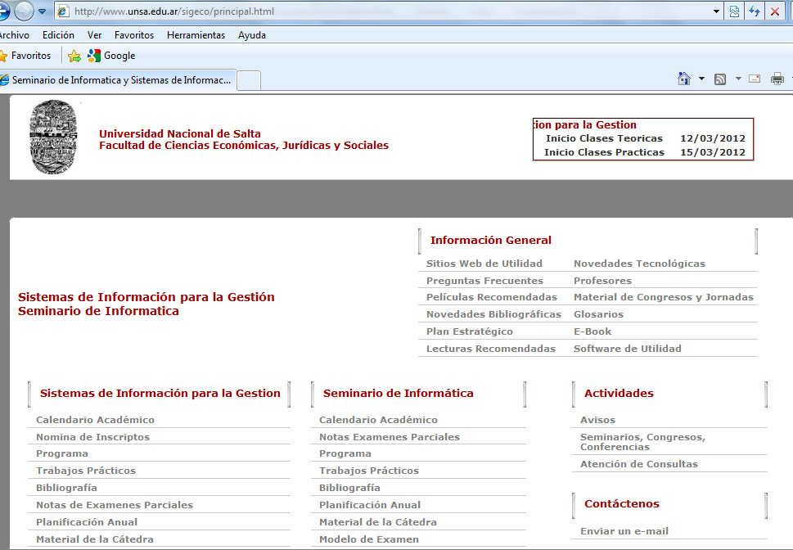
Inicio teoría 11/03
Practica 13/03
05/04/2021

Slide 19
El saber no ocupa lugar en internet
Universidades y cursos virtuales
Apuntes digitales
Traducciones instantáneas
Diccionarios
Enciclopedias
Comunidad científica
Web profesionales
Web Diarios
Tiendas virtuales
Cine

Slide 20
El saber no ocupa lugar en internet
Música
TV
Radios
Museos virtuales
Compras on line
Protección de virus y hackers
Amigos en la red
Uso de la tecnologia para obtener nuevos conocimientos y habilidades
Ejemplos
En que son buenos?

Slide 21
Programa
Unidad 1: GESTION DE tecnología DE INFORMACIÓN
Gestión de TI
Contenidos:
Gobierno de TI: Alineamiento estratégico. Entrega de Valor. Administración de riesgos. Administración de Recursos. Medición de desempeño. Aseguramiento independiente. Procesos de TI: Planeamiento y Organización. Adquisición e Implementación. Entrega y Soporte. Monitoreo y evaluación. Organización de TI. Funciones. Segregación de tareas. Entrega y Soporte: Servicios, niveles y asignación de costos Desempeño de TI. Métricas. Aspectos regulatorios. Monitoreo y seguimiento
Objetivos específicos:
Conocer los elementos clave del Gobierno eficiente de TI y sus áreas de enfoque
Entender los beneficios y esencia del gobierno de TI y cuáles son sus áreas de responsabilidad.
Cómo aplicar la Información y la tecnología asociada orientada a crear valor en los negocios

Slide 22
Programa
Unidad 2: Recursos de Tecnología de Información - Infraestructura
Contenidos:
Recursos de TI: Infraestructura Aspectos Tecnológicos de los Medios de Procesamiento Software de Base y Utilitarios: Hardware y software. Tendencias y administración de la infraestructura. Comunicaciones. Redes: Telecomunicaciones y la conectividad de redes. Nuevas tecnologías.
Objetivos específicos:
Conocer los componentes de la infraestructura de TI y su evolución
Gestionar inversiones y el cambio en la infraestructura
Conocer las principales tecnologías y estándares en comunicaciones y redes

Slide 23
Programa
Unidad 3: RECURSOS DE TECNOLOGIA DE INFORMACIÓN - Información
Contenidos:
La Información: Propiedades de la Información. Metodología de análisis, diseño e implementación de los sistemas de información. (contemplando esta temática orientada al desarrollo e implementación de Tecnología Informática): Desarrollo de sistemas y cambio organizacional. Bases de Datos: Diseño, gestión, nuevas estructuras. Administración de bases de datos: técnicas de generación de información.
Objetivos específicos:
Conocer las actividades básicas en el proceso de desarrollo sistemas de información
Identificar las diferentes organizaciones de archivos
Conocer las principales herramientas y tecnologías para diagramar sistemas; gestionar y acceder a Bases de Datos orientado a la generación de información para la toma de decisiones

Slide 24
Programa
Unidad 4: Recursos de Tecnología de Información - Aplicaciones
Contenidos:
Administración de Proyectos de TI. Selección de proyectos. Costo beneficio de los sistemas de información. Administración de riesgo de un proyecto.
Aplicaciones Empresariales. Evaluación de Sistemas Aplicativos: ERP y otros (e-commerce)
Objetivos específicos:
Entender porque la administración de proyectos de TI es esencial para los sistemas de información
Conocer los métodos para seleccionar y evaluar proyectos de TI y herramientas para su gestión
Conocer los componentes de los sistemas de Administración de Recursos Empresariales (ERP) y su aporte a la excelencia operacional
Identificar las características y tipos de e-commerce: mercados y productos digitales

Slide 25
Programa
Unidad 5: Seguridad en los Sistemas de Información
Contenidos:
Seguridad en los Sistemas de Información: Seguridad, Privacidad e Integralidad: Objetivos de la seguridad en la información Análisis de Riesgos de los sistemas de información. Tecnologías y herramientas para proteger los recursos de información. Medidas de controles generales, de aplicación, y en comunicaciones. Firma Digital. Plan de Contingencia de los sistemas de información. Plan de reanudación de negocios Medidas de recuperación. Aspecto económico de las medidas de seguridad. Costos Beneficios.
Objetivos específicos:
Entender las vulnerabilidades de los Sistemas de Información
Conocer los componentes de un marco de trabajo organizacional para definir la seguridad y el control adecuados
Conocer las herramientas y tecnologías para salvaguardar los recursos de información y áreas de TI para el aseguramiento de la disponibilidad la información sistemas
Analizar y avaluar las políticas y procedimientos relativos a la planificación para la atención de contingencias y devolver a la gestión capacidad de respuesta y retorno a la normalidad

Slide 26
Programa
Unidad 6. Impacto ético, social y legal en la gestión de las tecnologías de información
Contenidos:
Impacto ético, social y legal de las tecnologías de información: problemas éticos y sociales relacionados con las tecnologías de información. Políticas de Información y aseguramiento de la calidad de datos. Impactos legales en los Sistemas de Información. Impacto ético, social y legal en la gestión de la infraestructura. Políticas de TI. Normativas actuales y mejores prácticas en la utilización de tecnologías de internet.
Objetivos específicos:
Entender que aspectos éticos, sociales y políticos generan los SI
Conocer conceptos básicos de responsabilidad legal

Slide 27
Programa
Unidad 7: CONTROL DE LA GESTION DE TECNOLOGIAS DE INFORMACIÓN
Contenidos:
Control de los Sistemas de Información: Las funciones de control y auditoria en entornos informáticos. Sistema de control interno informático: Tipos y metodologías. Revisiones de auditoría: Entorno jurídico nacional y normativo (nacional e internacional) de la auditoría de los Sistemas. Herramientas para auditoría de SI. Principales áreas de la auditoría: Del outsourcing, de la seguridad física, de la dirección informática, de la explotación, de bases de datos, de la seguridad, de redes, de Internet, de aplicaciones, del desarrollo y mantenimiento de sistemas, del sistema de vigilancia y sobre los datos de carácter general. Informe de control
Objetivos específicos:
Evaluar los principios básicos que fundamentan la función de la Auditoria de Tecnología de Información
Conocer la evolución y las características particulares de la realización de las Auditorias de Tecnologías de la información.
Evaluar el control interno de la organización y, en base en su examen, proporcionar recomendaciones orientadas a fortalecer las debilidades reveladas

Slide 28
Objetivos Específicos
En términos de contenido deseable en la formación profesional en ciencias económicas se definen como importantes las siguientes áreas de contenidos en tecnología de la información.
1. Conocimientos y Competencias
El conocimiento de las tecnologías de información y competencias como uno de los tres pilares fundamentales de la preparación del Profesional en Ciencias Económicas incluye el Conocimiento de las tecnologías de Información y competencias, con:
Conocimiento general de la tecnología de la información;
Conocimiento del control de la tecnología de la información;
Competencias de control de la tecnología de la información;
Competencias de usuario de la tecnología de la información; y
Competencias correspondientes a las funciones gerenciales, de evaluación y de diseño de los sistemas de información.

Slide 29
Objetivos Específicos
2. Habilidades
Aplicadas en el desarrollo de la materia en el área de tecnologías de la Información.
II.a. Intelectuales. Aquellas que permiten que pueda resolver problemas, tomar decisiones y ejercitar su buen juicio en situaciones organizacionales complejas. Estas habilidades son a menudo el producto de una amplia formación general e incluyen:
La habilidad de localizar, obtener, organizar y entender la información transmitida por fuentes humanas, impresas y principalmente de fuentes digitales; La capacidad de plantearse preguntas, para la investigación, el pensamiento lógico y analítico, y análisis crítico en los proyectos de TI alineados al negocio;
La habilidad de identificar y resolver problemas no estructurados que pueden darse en escenarios desconocidos ante la generación de nuevas tecnologías.

Slide 30
Objetivos Específicos
II.b. Técnicas y Funcionales. Las habilidades técnicas y funcionales pueden ser generales o específicas al área de tecnologías de la información. Incluyen:
Mejores prácticas aplicadas en el gobierno y gestión de TI;
Conocimientos de los recursos de infraestructura de TI
Aspectos Tecnológicos de los Medios de Procesamiento
Gestión de la información con base tecnológica
Conocimiento de las mejores prácticas para el análisis diseño e implementación de Sistemas
Decisión y Gestión de Proyectos de Tecnologías de la Información
Herramientas de evaluación aplicaciones de TI
Protección y Seguridad de la estructura e información
Análisis de riesgo de TI aplicadas y en nuevas tecnologías

Slide 31
Objetivos Específicos
II.b. Técnicas y Funcionales. Cont ..
Análisis, Informes y presentaciones de la información y de proyectos de TI
Valorar y proteger la información como recurso valioso y de generación cada vez más tecnológica y en formatos solo digitales y en servicios en la nube; y
Cumplimiento con los requisitos legales y reglamentarios vinculados al area de TI.

Slide 32
Objetivos Específicos
II.c. Personales. Las habilidades personales están relacionadas con las actitudes y el comportamiento de los profesionales en ciencias económicas, sobre todo aplicables al área de TI donde son muy frecuentes los trabajos interdisciplinarios y transversales en las organizaciones. Incluyen:
La autogestión e iniciativas en el seguimiento de los avances de TI;
La capacidad de seleccionar y asignar prioridades con recursos limitados y de organizar trabajo para cumplir con plazos estrictos en proyectos de TI;
La capacidad de anticipar y adaptarse al cambio;
La consideración de los valores, ética y actitud profesionales en la toma de decisiones;
Interpersonales y de comunicación. Con estudios de casos en proyectos de TI y trabajos en equipo.

Slide 33
Objetivos Específicos
II.d. Organizacionales y gerenciales son cada vez más importantes para Profesionales en Ciencias Económicas que están siendo llamados a desempeñar un papel más activo en el día a día de la gestión de las organizaciones.
Los futuros profesionales en ciencias económicas necesitan desarrollar una amplia perspectiva de tecnología y su alineación con los negocios así como una conciencia política y una perspectiva global.
Las habilidades organizacionales y gerenciales incluyen:
La planificación estratégica de TI con los negocios, gestión de proyectos de TI, administración de personas y recursos para los servicios de TI, y toma de decisiones con impactos tecnológicos;
La capacidad para organizar y delegar tareas, motivar y desarrollar recursos humanos en TI;

Slide 34
Estudio reciente de Pearson:
Las habilidades más demandadas en el futuro encajan en tres categorías:
Enseñanza y aprendizaje, de uno mismo y de otros
Comprensión de los sistemas, ya sean relaciones humanas o
interfaz entre el ser humano y la máquina
3. Creatividad, como la originalidad y la capacidad de generar ideas

Slide 35
Estudio reciente de Pearson:
Enfoque sobre la empleabilidad y el aprendizaje permanente
1. La empleabilidad no es solo la preocupación de una mayor
educación. El desarrollo de estas capacidades debe comenzar antes de que una carrera esté incluida en el horizonte y continúe después de la graduación como nuevas responsabilidades laborales y oportunidades de ascenso puedan surgir.
2. Las habilidades de empleabilidad no son nuevas. Pero son
ahora más importante que nunca, a la luz del mundo en el que vivimos.
3. La empleabilidad no se trata de canalizar a las personas
en un trabajo específico. Se trata de las habilidades que necesitamos como personas para el éxito ahora y en el futuro. Se trata de realizarse y participar en una carrera gratificante que te ayuda a crecer de una manera que ni siquiera habrías imaginado. Adoptar el aprendizaje permanente, adquiriendo continuamente nuevos conocimientos y habilidades para prosperar en un mundo en constante cambio y cada vez más conectado.

Slide 36
Evaluación
Se emplearán dos tipos de evaluaciones:
De la Enseñanza: Mediante diálogo/encuestas con los alumnos se priorizara la búsqueda de información referida a los factores que puedan incidir como relevantes en favorecer u obstaculizar el proceso de los alumnos/as, fundamentalmente con relación a las clase teóricas y los trabajos prácticos.
Del Aprendizaje: Se realizará en forma escrita, utilizando la técnica del interrogatorio de verificación en oportunidad de los exámenes parciales programados. Se pone a disposición exámenes de periodos anteriores para fomentar la práctica de autoevaluación y atención en consultas a los obstáculos que se les presenten.

Slide 37
Promoción
Asistencia al 70% de las clases computando clases teóricas, prácticas y talleres
Entrega de los trabajos indicados por la cátedra
Aprobación de dos (2) exámenes parciales de aspectos prácticos con nota mínima de cuatro (4) puntos Aprobación de dos (2) exámenes parciales de aspectos teóricos con nota mínima de cuatro (4) puntos
Se tendrán en cuenta los resultados de las evaluaciones de seguimiento
Los exámenes parciales de aspectos teóricos y de aspectos prácticos se tomarán simultáneamente.
Se promociona el curso aprobando los dos (2) exámenes parciales de aspectos prácticos y los dos (2) exámenes parciales de aspectos teóricos, con una nota mínima de cuatro (4) puntos y la conformidad a los trabajos entregados.
No hay examen de recuperación de exámenes parciales de aspectos teóricos para aquellos alumnos que no alcanzaron la nota mínima de cuatro (4) puntos en cada uno. Se aplican las restantes condiciones del cursado no promocional.

Slide 38
Regularidad
Asistencia al 70% de las clases computando clases teóricas, prácticas y talleres
Aprobación de dos (2) exámenes parciales de aspectos prácticos con nota mínima de cuatro (4) puntos y Entrega de los trabajos indicados por la cátedra
Se tendrán en cuenta los resultados de las evaluaciones de seguimiento
Para los alumnos que resultaren aplazados en un exámen parcial o faltasen a alguno de los programados, habiendo aprobado el restante exámen parcial, se establece un exámen parcial de recuperación mediante el cual puede superar el aplazo o la falta.
Los alumnos que no cumplan con las condiciones antes establecidas no obtienen la regularidad de la asignatura y deben rendir un exámen final en condición de libre, el que será teórico y práctico.
Los alumnos que cumplan con las condiciones antes establecidas, alcanzarán la condición de alumno regular y rendirán un exámen final teórico.

Slide 39

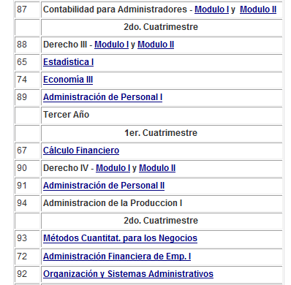
Información General – Plan 2003
Cód. | Reg. | ASIGNATURAS | CORRELATIVAS
. |  |  | P/ Cursar |  | P/ Rendir
. |  |  | Regular | Aprobada | Aprobada
. |  | CICLO PROFESIONAL
 | . | Segundo Año 1er. Cuatrimestre
98 | T. P. | Sistemas de Información para la Gestión | 64 | 65 - 63 | 64

Slide 40
Bibliografía
Ver en el programa para cada unidad
Calendario
En Moodle
y
En la web

Slide 41
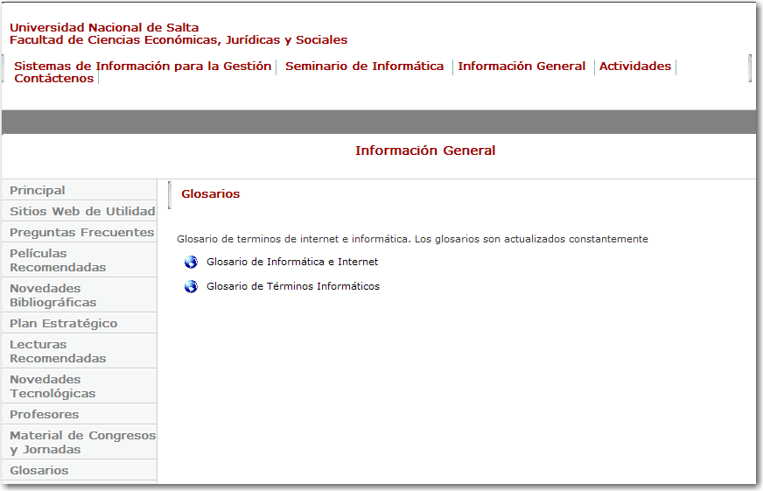
Información General

Slide 42
CASOS de Gestión de TI: Revista Technology – Inversiones en SI y TIC en Argentina
01/19: Empresa familiar de 80 años de experiencia en transporte escolar – invirtió $70.000 con un ROI de 2 meses en un proyecto de implementar una plataforma de gestión de activos en la Nube. Aplicación móvil para conductores y de la logística
12/18: Con una inversión de 100 millones, Car security con Strix desarrollo una plataforma que soporta su servicio de monitoreo de casas, vehículos y cosas con una app, todo en la nube por posibilidad de escalabilidad.
10/18: telefe destino u$s 900.000 en el armado de un estudio para noticias con tecnologia LED y conectividad full IP.
08/18; Farmacity invirtió U$S 60 mill para implementar WSO2 solución fuentes abiertas para mejorar la confiabilidad entre aplicaciones propias y/o de terceros.

Slide 43
CASOS de Gestión de TI: Revista Technology – Inversiones en SI y TIC en Argentina
12/16: La cadena de productos para mascotas Pet Supplies – Puppis invirtió US$100.000 para actualizar su plataforma de gestión y profesionalizar los procesos de negocios.
12/16: ICBC invirtió US$ 80.000 en herramientas analíticas para conocer el comportamiento de sus cliente y detectar intenciones de compra en internet. Se crea una identidad digital para cada cliente y cada visitante.
11/16: Mercado a termino de Buenos Aires invirtió US$ 200.000 en el desarrollo de una herramienta de negociación tecnológica en una lataforma multimercado.
La exportacion desde Argentina de servicios vinculados a soluciones de y soporte de TI genera mas de 7.000 millones de U$S al país
El mundo TI seduce al agro con US$ 4.600 millones de inversión pero no esta explotado aunque ya se conecte el ipad a la cosechadora.

Slide 44
Los casos siguen y son numerosos los destinos de las inversiones abarcando las temáticas que trataremos de cubrir en la materia.
Estructura de TI (Hardware – Software)
Redes – Nube
Datawarehouse y BI
Sistemas de información
ERP
Y para todo esto también necesitamos conocimientos de:
Gestión de proyectos de TIC
Gobierno de TI
Protección y Seguridad de TI
Auditoría de TI.

Slide 45
Análisis Alumnos y Lectura obligatoria
DT: Desarrollos Teóricos
P: Presentaciones – también en video
TP: Trabajos Prácticos – también en video
LAyT: Lectura y Analisis de Temas
Y
Capitulos de Libros
Presente el trabajo de Lectura y Análisis de Temas antes de las fechas de vencimiento indicadas en cada temario
De esta clase presentar
LyAT N° 1 Introducción

Slide 46
Muchas Gracias
Consultas

